Slide 1
Computational analyses of human adipocytes using single nucleus data
Tom Ulanovski & Noa Ofir
Supervisors: Prof. Esti Yeger-Lotem & Prof. Michal Ziv-Ukelson
Notes:
הצגה עצמית

Slide 2
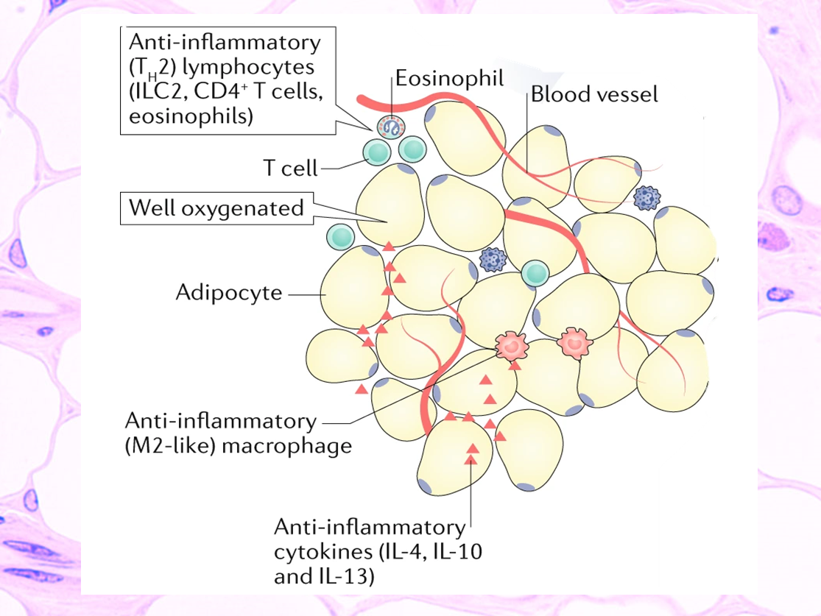
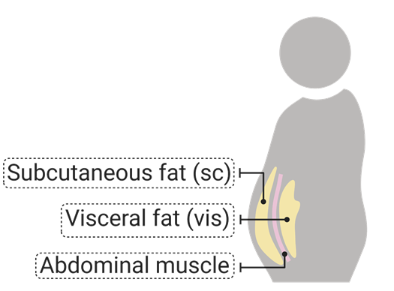
Introduction
adapted from Or Lazarecu presentation
Notes:
ניתן קצת רקע על רקמת שומן. אנחנו מאמינים שכולם פה שמעו על שומן ותאי שומן.
- נסביר שהתמונה משמאל היא להמחשה של איך רקמת שומן כללית נראית.
-ניתן לראות שהיא מורכבת ממספר סוגי תאים ולא רק מתאי שומן.
-במחקר שלנו העבודה היא על שתי רקמות: ויסרלית(תוך בטנית) וסאב קוטנית(תת עורית).

Slide 3
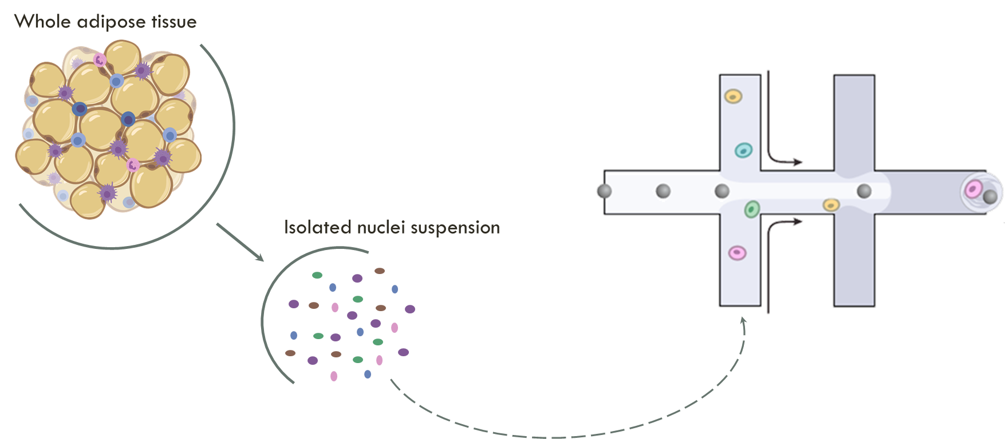
Single Nucleus RNA-sequencing (snRNA-seq)
adapted from Or Lazarecu presentation
Notes:
נסביר שהמחקר עליו אנחנו עובדים ריצף את הרקמות באמצעות טכנולוגיה של ריצוף תאים בודדים שהיא טכנולוגיה יחסית חדשה.
תאי שומן הם גדולים ושבירים ולכן היה צריך טכנולוגיה מיוחדת לריצוף שמרצפת רק את הגרעין ולא כל התא.
נראה מה רואים בתמונה. נסביר שזו טכנולוגיה שעדיין נחשבת יחסית רועשת וצריך לעשות עליה הרבה בקרה כדי להגיע לרמת אמינות גבוהה
השיטה מבוססת על סטטיסטיקה.
A method that has been recently developed suggest sequencing only the nuclei in the tissue. This means not necessarily using fresh tissue, but also fixed or frozen tissue!
Two studies were using this method on adipose tissue but in a limited way, their papers published over the last year.

Slide 4
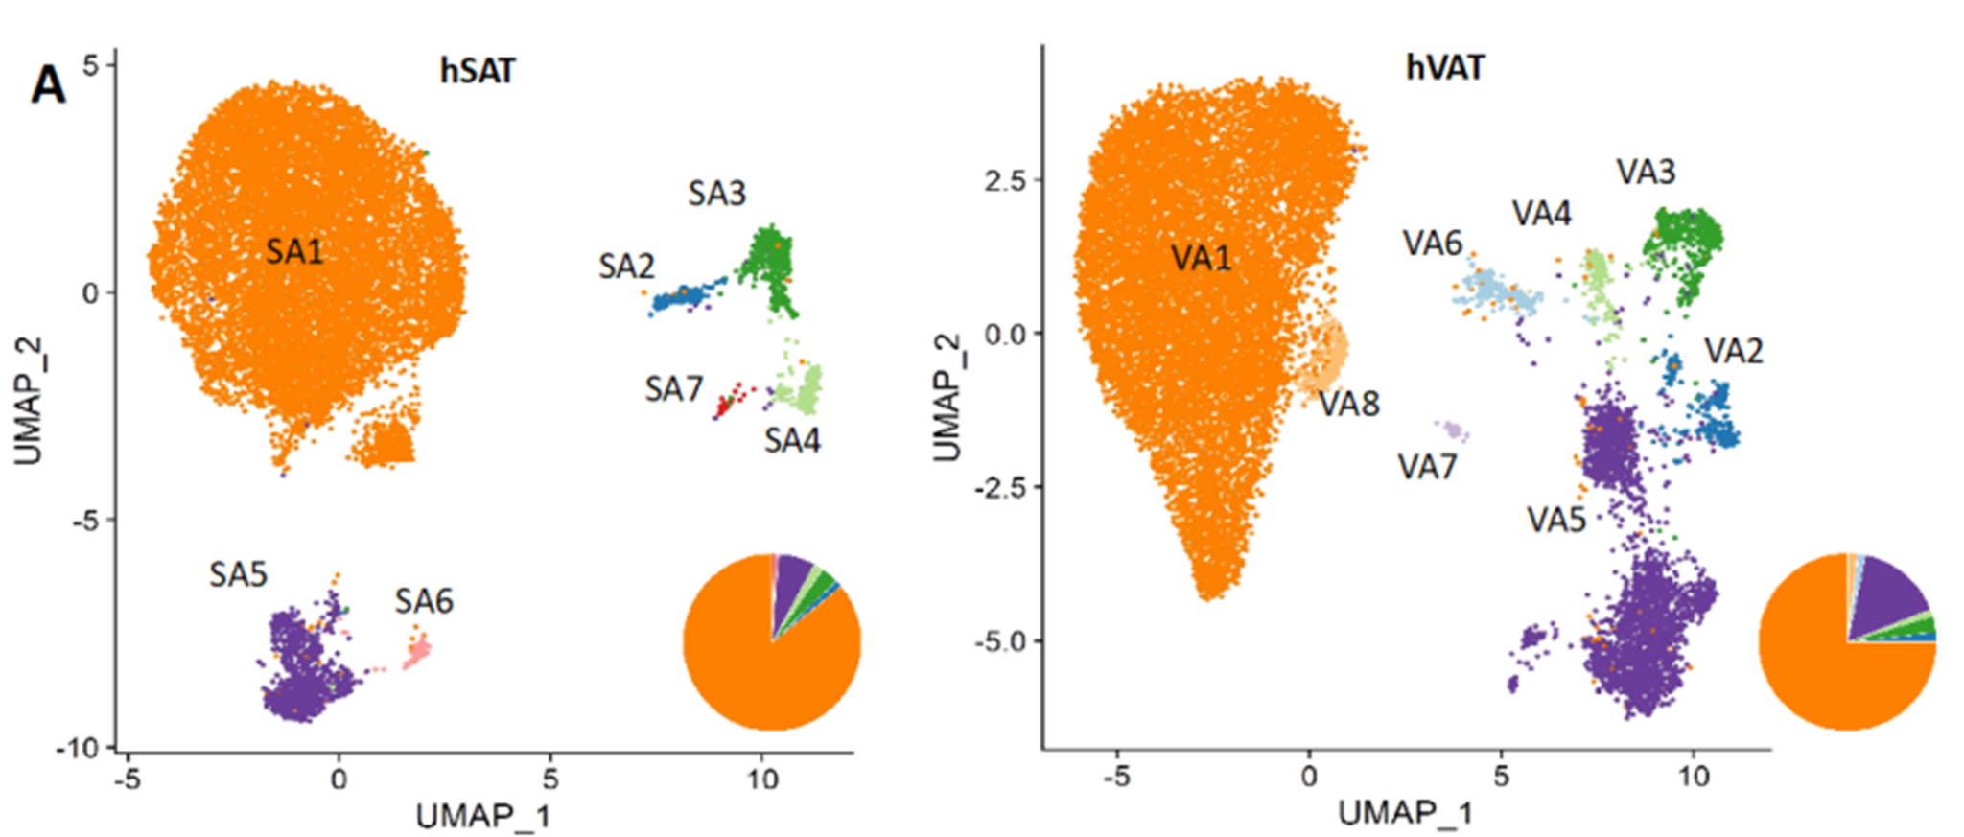
Project background
The Yeger-Lotem, Rudich, and additional labs profiled 5 and 10 samples of human subcutaneous and visceral adipose tissue (hSAT and hVAT, respectively).
12,205 nuclei
15,460 nuclei
(Lazaescu, Ziv-Agam, et al, bioRxiv 2023)
Notes:
במחקר ריצפו את הרקמות והגיעו לכ80 אלף גרעינים של רקמה ויסרלית ו35 אלף גרעינים של רקמה סאבקוטנית. מתוכם 15 ו12 אלף גרעינים הם של תאי שומן בהתאמה
הנחת העבודה הייתה שיימצאו תתי סוגים שונים של תאי שומן בשתי הרקמות אך לגבי ההבדלים בתתי הסוגים בין הרקמות לא הייתה הנחה
במחקר הם מצאו 8 תתי סוגים של אדיפוציטים ויסרלים ו7 של סאב קוטן. הקלאסטרים הגדולים הם האדיפוציטים הקלאסים. חוץ מזה מצאו תתי סוגים חדשים של היו ידועים קודם לכן. מצאו גם כן קלאסטרים תואמים בין הויסרלים לסאב קוטן לדוגמה 3 ו4 שהם קשורים לפעילות עם מערכת החיסון אך בויסרלי הם נמצאו יותר דלקתיים לעומת הסאב קוטן מה שהיה ידוע לפני כן.
להסביר על umap שזו הצגה של מרחב רב מימדים בו כל נקודה היא גרעין על שני מימדים.
Human adipose depots are functionally distinct. Yet, recent single-nucleus RNA-sequencing (snRNA-seq) analyses uncovered similar cellular landscapes. To illuminate this similarity-difference gap, the Yeger-Lotem, Rudich, and additional labs performed snRNA-seq of human subcutaneous and visceral adipose tissue (hSAT and hVAT, respectively). Most adipocytes in both depots were ‘classical‘, namely enriched in lipid metabolism pathways, yet they also observed for the first time ‘specialized‘ adipocyte subtypes that were enriched in immune-related, extracellular matrix deposition (fibrosis), vascularization/angiogenesis, or ribosomal processes.

Slide 5
Project aims
1 - Assess whether sufficient sampling was performed to identify all adipocyte subtypes.
2 – Explore functional differences between the adipose tissues.
Notes:
אלו שתי מטרות המחקר שלנו.
1. בדיקה האם נלקחו מספיק דגימות כדי למצוא את כלל תתי הסוגים של האדיפוציטים או שמא היה צריך לדגום יותר
2. חקר שונות תפקודית בין הרקמות

Slide 6
Aim 1 - Motivation
Capture All Major Subtypes: Crucial for understanding the full diversity of adipocyte subtypes.
Data Reliability: Ensure robust and valid findings for future research
Resource Efficiency: Optimize sample size to avoid unnecessary costs.
Notes:
לגבי 1. המטרה הגדולה הייתה לתת אישוש שאכן הריצוף היה מספק. מכיוון שהשיטה רועשת יש צורך בהוספת וודאות לגבי ריצוף מספק
ריצוף הוא יקר ולכן נרצה לייעל את תהליך הריצוף בלי להוריד מהאיכות שלו

Slide 7
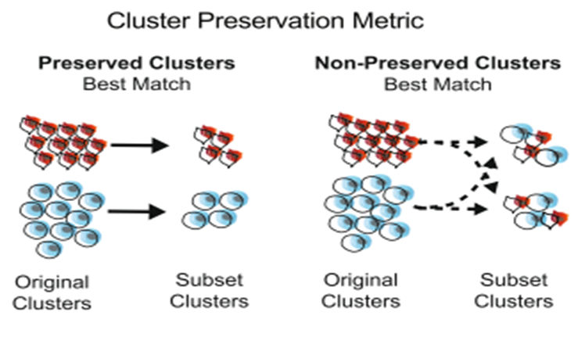
Aim 1 - Methods
• Implemented a cluster preservation analysis algorithm based on Bhaduri et al., BMC Biology (2018)
• The algorithm assessed whether the numbers of sequenced nuclei allowed to reveal all major adipocyte subtypes in the tissues
Cluster preservation is a metric that evaluates how well cells from original clusters remain grouped together in re-clustered subsets, with the highest fraction of similarity indicating the level of preservation.
Bhaduri et al., BMC Biology (2018)
Notes:
**עד כמה הסאבסט נשמר כשאני לוקח סאבסט רנדומלי (וזה מתאר מה היה מה קורה אם היו מרצפים כמות קטנה יותר של תאים)
נסביר שממישנו אלגוריתם של אנליזת שימור קלאסטרים על בסיס מאמר.
האלגוריתם בודק האם מספר הגרעינים שריצפנו הוא מספיק בשביל למצוא את כל תתי הסוגים של התאים בסבירות גבוהה.
המדד לשימור קלאסטרים בודק איך קלאסטרים מקוריים(שהתגלו במחקר המקורי) נשמרים כשמצמצמים את מספר התאים ועושים re clustering. הערך הוא השבר המקסימלי שנמצא של תאים מקלאסטר מקורי שנשמרו יחד בקלאסטר חדש חלקי כל התאים מהקלאסטר החדש. בעצם האנילזה הזו מחקה ריצוף של פחות תאים ובודקת איך נשמרו/נאבדו הקלאסטרים

Slide 8
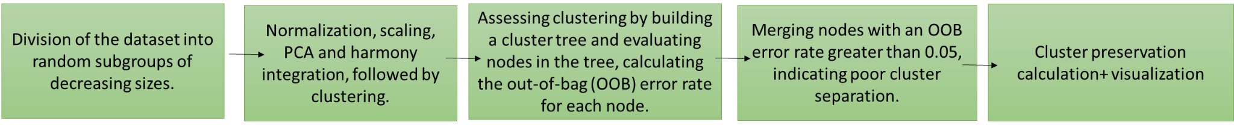
Cluster preservation algorithm steps per iteration
*10 repetitions were done and gone through the cluster preservation analysis algorithm
Original research clustering pipeline
Notes:
אלו הצעדים שהאלגוריתם שמימשנו מבצע:
הצעדים האלו הם איטרציה אחת של האלגוריתם. בפועל ביצענו 10 חזרות רנדומליות כדי למנוע הטייה שנובעת ממדגם רנדומלי.
מתחילים בכך שמורידים בכל פעם אלף תאים בצורה רנדומלית. לכל הורדה ביצענו עליה את הפייפליין המקורי שביצע קלאסטרינג.
לבסוף עשינו את החישובים של שימור הקלאסטרים והצגנו אותם בגרפים.

Slide 9
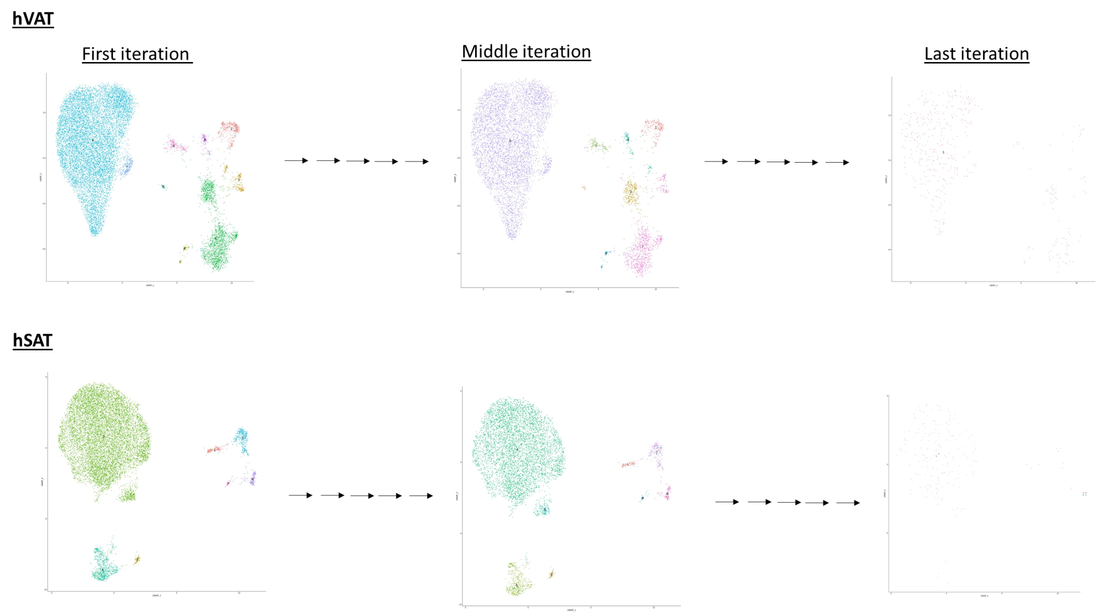
Aim 1 - Results and Implications
14,460 nuclei
7,460 nuclei
460 nuclei
11,205 nuclei
6,205 nuclei
205 nuclei
Notes:
פה ניתן לראות את האיטרציות הראשונהת האמצעית והאחרונה מתוך 15 הורדות בויסרלי ו12 בסאב קוטן. ניתן לראות שככל שיש פחות גרעינים ככה נעלמים קלאסטרים. לדוגמה ניתן לראות את ההבדל בין התמונות העליונות הראשונה והשנייה בהן הקלאסטר הגדול וזה שלידו מתאחדים.
להמחיש את החישוב של שימור הקלאסטרים לפי הגרפים פה.

Slide 10
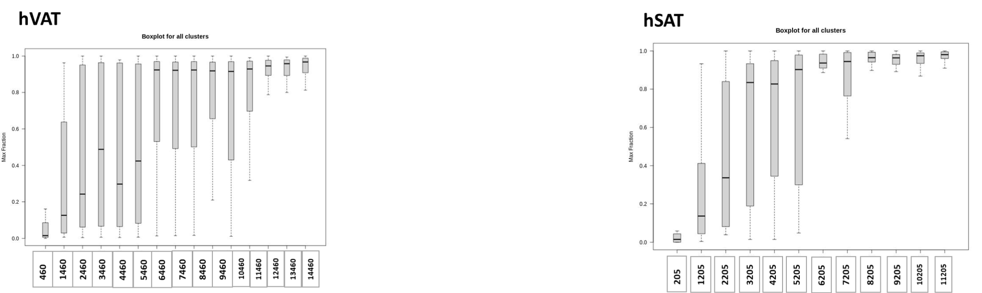
Aim 1 - Results and Implications
Boxplot for all clusters
Boxplot for all clusters
Cluster preservation
Cluster preservation
Notes:
הסבר על הגרפים:
נסתכל על הגרף השמאלי של הרקמה הויסרלית. זו ויזואליזציה של חישוב שימור קלאסטרים לכל הקלאסטרים ולא לקלאסטר בודד. אני מזכיר שלפי המאמר שעל בסיסו מימשנו את האלגוריתם, אם הגענו לפלאטו סימן שריצפנו מספיק גרעינים. ניתן לשים לב שככל שיורדים במספר הגרעינים כך השימור יורד וזה הגיוני מכיוון שזה מדמה ריצוף של פחות גרעינים שבסבירות גבוהה יביא למציאת פחות תתי סוגים של אדיפוציטים. כנל ניתן לראות גם בגרף הימני את אותו דפוס.

Slide 11
Aim 2* -Motivation
*Explore functional differences between the adipose tissues
Improve Analysis Accuracy: Complement single-cell differential expression analysis with a pseudo-bulk approach to reduce p-value inflation and provide a population-level perspective
Understand Functional Differences: Crucial for identifying distinct roles of hSAT and hVAT tissues
Notes:
*האנליזה מלאה ברעש וכשאנחנו עושים את החישובים של DE יש שונות נוספת שנכנסת וזה שלתאים שונים יש דפוס גנטי שונה גם אם הם באותה האוכלוסייה ואנחנו רוצים לשפר את האנליזה על ידי זה שאנו מורידים שונות בין תאים ומתייחס לאולוסיית תאים ככלל. לכן נרצה לבצע אנליזה המתייחסת לכלל התאים מאותה רקמה ודוגמה כאחד ובכך מצמצמים את השונות הנובעת בין תאים בודדים. מכך נוכל להבין טוב יותר את ההבדלים בין הרקמות ולחזק את תוצאות המאמר לגבי השוני התפקודי בין הרקמות.

Slide 12
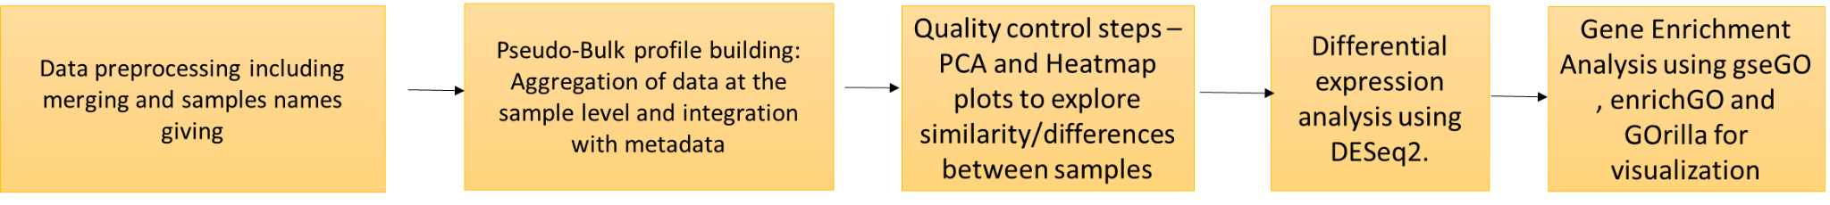
Aim 2 - Methods
Data preprocessing and adaptation of our data to pseudo-Bulk differential expression analysis flow based on HBCTRaining (2024)
Usage of multiple gene enrichment analysis functions to identify which biological processes, pathways, or functions are enriched among the differentially expressed genes
Functional differences analysis steps
Notes:
מה שעשינו היה preproccesing על הדאטה שלנו והתאמתו לביצוע אנליזה של פסודו בולק שזה בעצם האיחוד של התאים על בסיס אותה דוגמה ורקמה.
על זה עשינו אנליזה של differential expression שנתנה לנו גנים המבוטאים דיפרנציאלית שונה בין הרקמות. לאחר שקיבלנו רשימת גנים ביצענו gene set enrichment analysis כדי להבין האם ואיזה מסלולים מועשרים באופן שונה בין הרקמות.לאורך הדרך ביצענו quality control

Slide 13
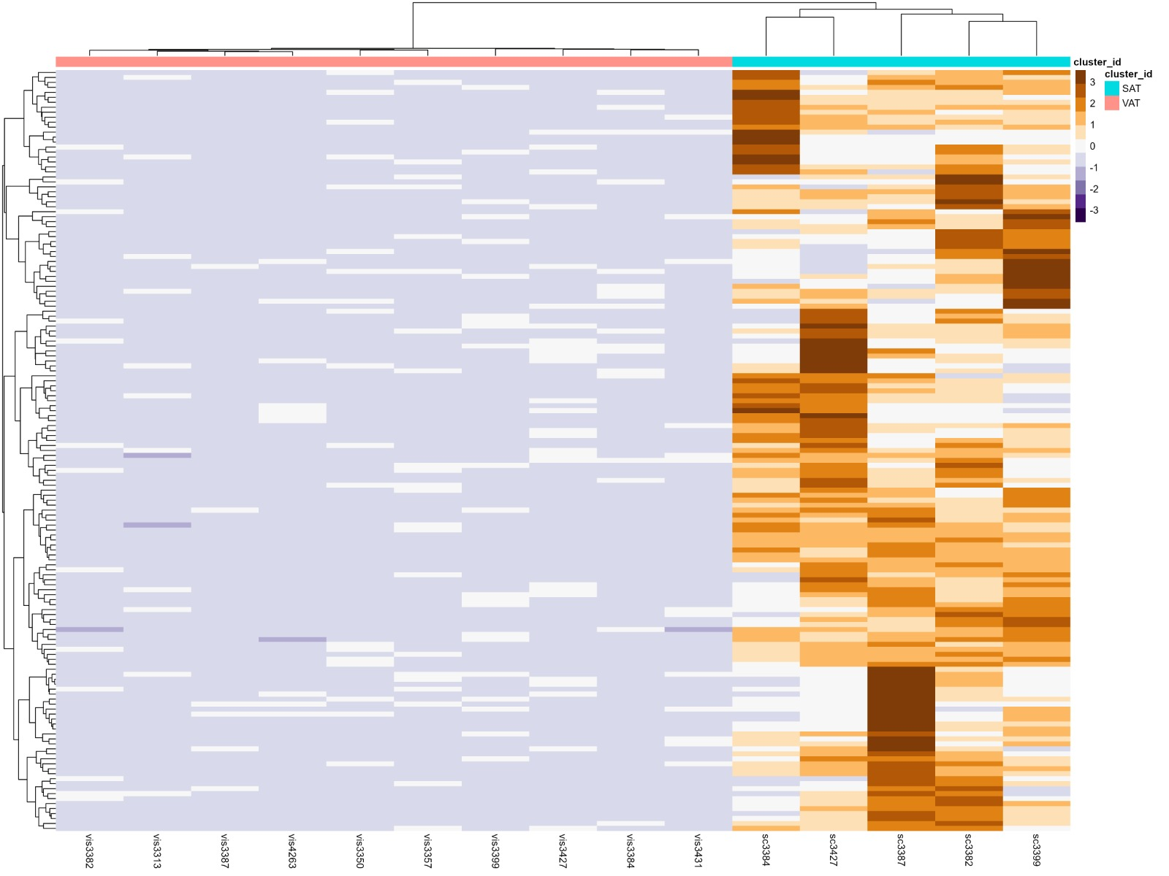
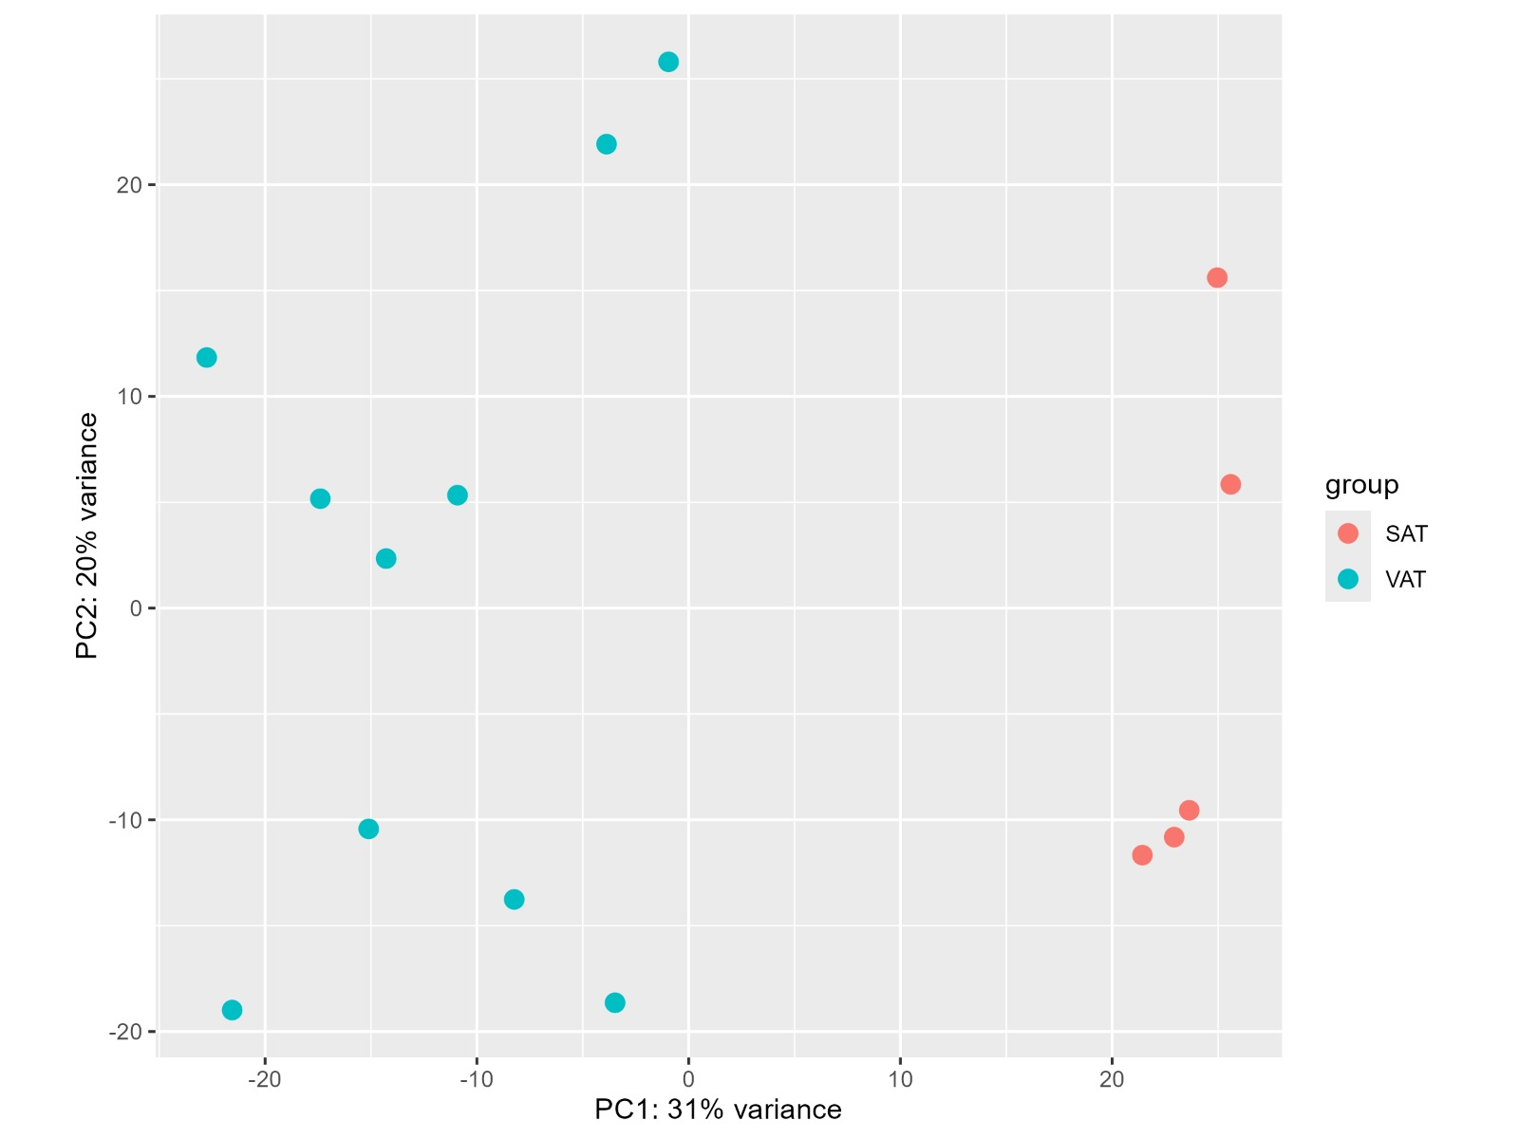
Aim 2 - Results and Implications
heatmap of the significant genes(hSAT vs hVAT)
PCA plot of the differential gene expression
Significant genes
sample_cluster
Notes:
להסביר על שני הגרפים. נתחיל עם הימני. כל נקודה היא איחוד של כל התאים מאותה רקמה,קלאסטר ודוגמה. ניתן לראות הפרדה יפה בין הנקודות מהרקמה הויסרלית לעומת הסאב קוטן מה שמראה שהשונות נובעת בעיקר מההבדל ברקמות.
לגבי הגרף השמאלי, זהו heatmap של הגנים השונים דיפרנציאלית המשמעותיים(לוג פולד ציינג > 2 ו padjj<0.05). הצד של ההשוואה פה הוא סאב קוטן לעומת ויסרלי. הצבעים היותר חמים מראים על העשרה של הגנים. ניתן לראות העשרה בעיקר בסאב קוטן לעומת הויסרלי ולכן זה מראה על הבדל ברקמות ברמת הגנים המבוטאים. באנליזה ההפוכה של ויסרלי מול סאב קוטן אז הצבעים החמים מתהפכים
In this example, we see a nice separation between our samples on PC1 by our condition of interest, which is great; this suggests that our condition of interest is the largest source of variation in our dataset.

Slide 14
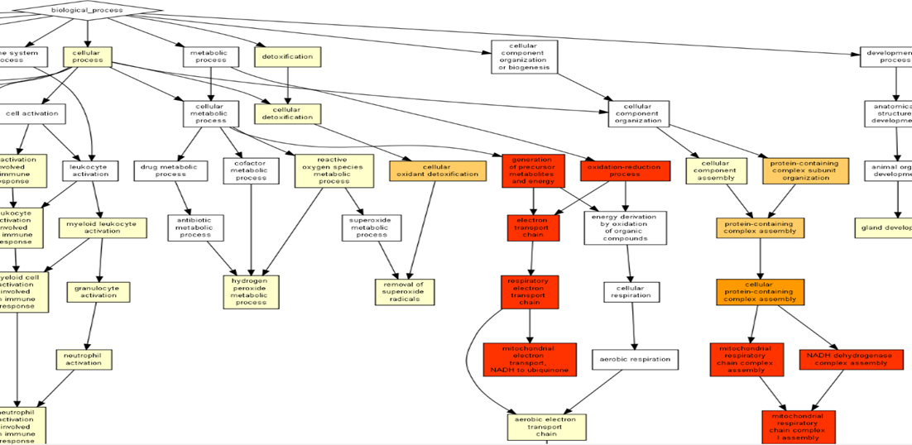
Aim 2 - Results and Implications
P-value color scale
"GOrilla Results." GOrilla, Technion - Israel Institute of Technology, n.d., https://cbl-gorilla.cs.technion.ac.il/GOrilla/j7dvhfpo/GOResults.html
Notes:
******לכתוב פה את מה שאור אמרה*******
נסביר בקצרה על p value . נסביר בגדול שהשתמשנו בגורילה לצורך ויזואליזציה של מסלולים מועשרים. כמה שהצבע יותר נוטה לכיוון האדום ככה המסלול נחשב יותצר מועשר. ניתן לראות שמצאנו כי מסלולים מטבוליים מועשרים במידה יתרה ברקמה הויסרלית לעומת הסאב קוטן. זה מתאים לממצאים שהגיעו מהמחקר המקורי ולכן מחזק את המאמר.

Slide 15
Conclusions
Aim 1:
Increasing sample size enhances cluster preservation until it plateaus at ~6000 nuclei
Actual sample size, more than double the plateau, ensures comprehensive representation of adipocyte subtypes
Aim 2:
hVAT and hSAT adipocytes exhibit distinct functionalities
hVAT adipocytes are enriched for mitochondrial processes compared to hSAT adipocytes
Findings support and complement single-cell differential expression analysis, offering a broader perspective

Slide 16
Acknowledgments
Supervisors:
Prof. Esti Yeger-Lotem
Prof. Michal Ziv-Ukelson
PhD student guide:
Or Lazarescu
Thank you for your invaluable guidance and support!

Slide 17
Questions?

